Slide 1
高职院校内部质量保证体系诊断与改进
省级复核的几个问题
刘显泽
二〇一九年三月十二日

Slide 2
1
准确把握国家要求
2
0
找准学校突破重点
3
把握复核关键点
4
做好复核前各项准备

Slide 3
一、准确把握国家要求
5
5
8
2
1
Text 03
25%
“工程”
纵向五个系统
横向五个层面
8 字螺旋
两链
一平台
Text here

Slide 4
【五纵】
决策指挥
质量生成
25%
目标链
标准链
实施链
条件链
制度链
监督控制
资源建设
支持服务
信息链
Text here

Slide 5
【五横】
Text 03
25%
学校
专业
课程
教师
学生
Text here

Slide 6
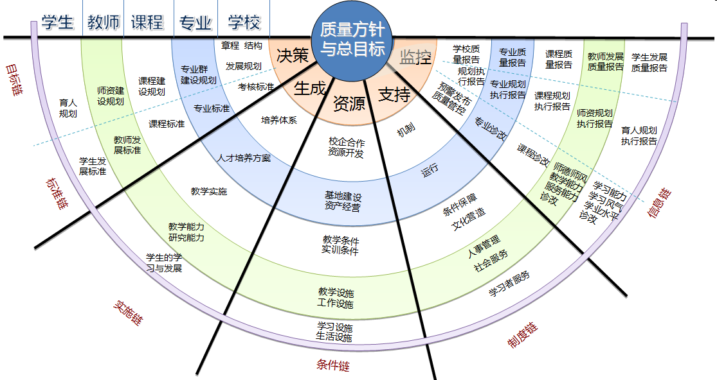
【“五纵五横”是纵横交错的网状结构】
Text 03
25%
Text here

Slide 7
学生需求、企业需求、社会需求
学校办学定位与发展规划
质量方针与总目标
决策指挥
质量生成
支持服务
资源建设
决策指挥
质量生成
支持服务
资源建设
监督控制
Text 03
25%
校企合作
办学环境
学校质量保证
规划目标
绩效标准
质量文化
运行实施
政策支持
数据平台
校企合作
办学环境
绩效考核
质量报告
学校质量保证
专业质量保证
专业规划
专业标准
培养方案
专业教学
条件保障
环境管理
基地建设
资源管理
专业诊改
专业报告
专业质量保证
课程质量保证
课程规划
课程标准
教学改革
学做合一
条件保障
环境管理
实训条件
资源利用
课程诊改
课程报告
课程质量保证
师资质量保证
师资规划
发展标准
师资培养
教师成长
条件保障
环境管理
教学设施
实践条件
师德师风
发展报告
师资质量保证
Text here
学生质量保证
育人规划
发展标准
学生成才
个性发展
后勤保障
安全保证
学习设施
生活设施
学风建设
发展报告

Slide 8
【“8”字螺旋】
Text 03
改进
预警
监测
25%
目标
标准
设计
组织
实施
状态数据采集与管理平台
改进
存储
Text here
创新
学习
诊断

Slide 9
【目标链】
学校事业发展目标
专业（群）建设规划
Text 03
课程建设规划
师资队伍建设规划
学生成长规划
国际合作规划
智慧校园建设规划
科研与社会服务规划
治理能力提升规划
25%
院部规划
院部1
院部2
……
院部N
专业建设规划
专业1
专业2
……
专业N
课程建设规划
课程1
Text here
课程2
课程3
……
课程N
教师发展规划
教师1
教师2
教师3
……
教师N
学生成长计划
学生1
学生2
学生3
学生4
……
学生N

Slide 10
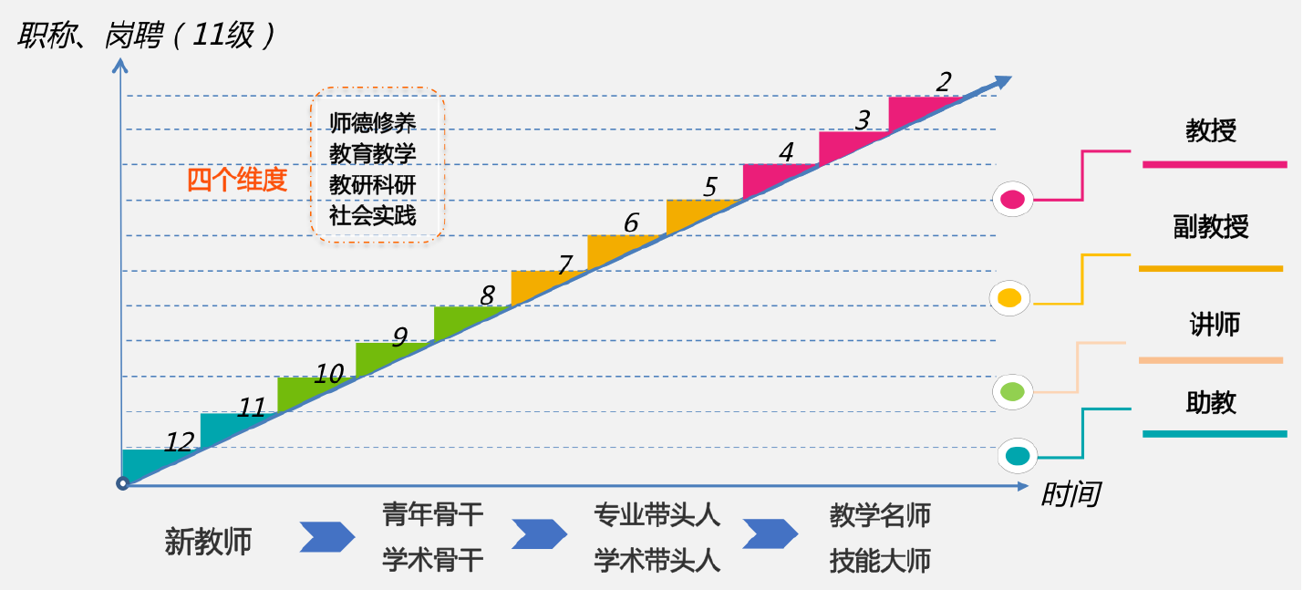
【标准链】
职称、岗位（11级）
Text 03
师德修养教育教学教研科研社会服务
25%
Text here
教学名师
科研带头人
“双师型”
教师
骨干教师
专业带头人
学术带头人
新教师

Slide 11
Text 03
目标与标准上下衔接、相互贯通
有勾兑关系
25%
Text here

Slide 12
【平台】
Text 03
智能化平台
数据从源头采集、即时采集
能实时分析并展现分析结果
25%
Text here

Slide 13
诊改的依据
两链
基础和前提
Text 03
从横向五个层面展开
五纵五横
运行机制
贯通纵向五个系统
“8”字螺旋
诊改路径
智能化平台
Text here
方法和手段

Slide 14
二、找准学校突破重点
复核内容：
（一）内部质量保证体系建设与运行
复核目标链与标准链（简称两链）的科学性、系统性、可行性、实施情况及成效。复核五个层面质量改进螺旋的科学性、覆盖面、可行性、实施情况及成效。复核学校质量文化与机制引擎（简称引擎）驱动情况及成效。
（二）数据采集与分析应用
1. 学校是否有数据采集和分析应用的顶层设计，并纳入学校信息化建设总体规划，基本实现数据采集的可追溯和数据共享。
2. 诊断结论是否基于数据和事实获得，是否能够展现分析结果。
——《湖南省高等职业院校内部质量保证体系诊断与改进复核工作指引》
Text 03
25%
Text here

Slide 15
两链打造与实施
目标
标准
Text 03
学校事业发展规划
机构职责
岗位工作标准
25%
专业（群）建设规划
课程建设规划
师资队伍建设规划
学生成长规划
其他个性化规划
专业教学标准
课程标准
教师个人发展计划及配套标准
学生个人发展计划
其他标准
Text here

Slide 16
1. 规划、标准的关联度？
2. 规划和标准是否执行？
3. 规划是否明确并可检测？
Text 03
仅有
规划、标准
是不够的
25%
Text here

Slide 17
需满足下列条件
Text 03
1. 内设机构（含行政处室和二级学院）职责是否明确？
即承担规划的哪些任务？
2. 是否建立岗位工作标准，岗位工作标准是否与规划目标衔接？
3. 是否有年度目标任务分解、实施、诊断与改进？
25%
Text here

Slide 18
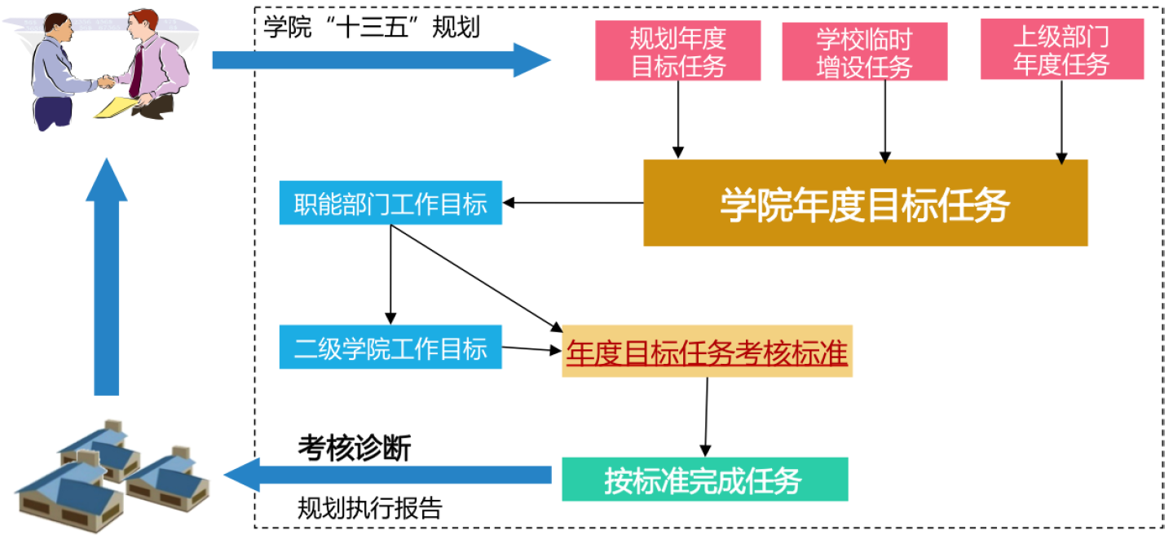
如：
Text 03
25%
诊断
Text here
规划目标任务年度分解示意图

Slide 19
如：
目标任务分解例表
Text 03
一级目标任务：一流特色专业群建设
二级目标任务 | 任务内容 | 责任领导 | 责任人 | 责任部门 | 协作部门 | 时间进度
25%
Text here

Slide 20
什么才是明确并可检测
Text 03
定性与定量相结合
是否有考核监测
25%
Text here

Slide 21
螺旋建立与运行
Text 03
学校 专业 课程 教师 学生
2+“X”模式
25%
Text here

Slide 22
学校层面
依据：学校事业发展规划
1. 诊改运行制度，包括周期设定、螺旋建立等
2. 诊改轨迹
3. 诊断结论
4. 改进措施
Text 03
25%
Text here

Slide 23
发布预警
数据分析
小螺旋：
年度监测数据
Text 03
调整改进
监测
25%
目标分解
建设标准
建设计划
实施
大螺旋：
原则上5年为周期，周期性诊断报告
建设目标
学校事业规划
持续改进
改进计划
自我诊断
Text here
学校层面质量改进螺旋

Slide 24
轨迹如何体现？
1. 明确主要数据观测点，至少包括基本条件、专业（群）建设、课程建设、师资队伍、学生成长等。
2. 对照年度目标分解表，反映执行、诊断、改进的相关数据。
3. 对照部门职责和岗位职责，考核的相关数据。
4. 原则上两个年度数据采集分析。
Text 03
25%
Text here

Slide 25
专业层面
聚焦一个专业群或6个专业
Text 03
若选择专业群，立项建设的省级一流特色专业群或卓越校
重点建设专业群
若选择专业，首选立项建设的省级一流特色专业群或卓越
校重点建设专业群的核心专业，其次为学校
主体专业并有一届以上毕业生
25%
Text here

Slide 26
依据：专业（群）建设规划、专业教学标准
1. 诊改运行制度，包括周期设定、螺旋建立等
2. 诊改轨迹
3. 诊断结论
4. 改进措施
Text 03
25%
Text here

Slide 27
发布预警
数据分析
小螺旋：
年度监测数据
Text 03
调整改进
监测
25%
建设目标
建设标准
建设计划
实施
大螺旋：
以3年为周期，周期性诊断报告
资讯
专业（群）
规划
持续改进
改进计划
自我诊断
Text here
专业群建设质量改进螺旋

Slide 28
如何体现诊改轨迹？
1. 明确主要数据观测点。
如：选择一流特色专业群，可以选择高职一流特色专业群申报表中的部分指标。
如：选择专业层面，专业教学基本条件、专业团队水平、人才培养质量、科研与社会服务成果、国际影响等。也可以开展专业等级评价。
Text 03
25%
Text here

Slide 29
数据观测点（质量控制点）是突破的关键
如：深圳职院世界一流专业（群）围绕人才培养、双创教育、技术研发、社会服务、师资队伍、基础设施、文化建设、专业治理、国际影响等制定了29个指标。
Text 03
25%
Text here

Slide 30
也可以按照三个维度确定具体的指标：
定位
人才培养
贡献
A
B
C

Slide 31
Text 03
2. 原则上3个年度数据采集与分析。
3. 依据数据分析得出诊断结论，并展现分析结果。
25%
Text here

Slide 32
课程层面
Text 03
聚焦 12 门课程，其中，思政课 1 门，公共文化课 2-3 门，专业课 8-9 门（专业群原则应为专业核心课程）。
25%
Text here

Slide 33
依据：课程建设计划、课程标准
1. 诊改运行制度，包括周期设定、螺旋建立等
2. 诊改轨迹
3. 诊断结论
4. 改进措施
Text 03
25%
Text here

Slide 34
发布预警
数据分析
Text 03
调整改进
小螺旋：
阶段性监测数据
监测
25%
课程教学目标
课程标准
课程教学计划
实施
大螺旋：
周期性诊断报告
资讯
课程建设规划
持续改进
改进计划
自我诊断
Text here
课程建设质量改进螺旋

Slide 35
如何体现诊改轨迹？
1. 明确主要数据观测点
如： 课程建设成效
课程教学质量
课程开放程度
课程综合评定
课程教材建设
Text 03
25%
Text here

Slide 36
Text 03
2. 3年一个周期或1年一个周期
3. 依据数据和事实得出诊断结论，并展现分析结果。
25%
Text here

Slide 37
教师层面
Text 03
聚焦10%的教师，应有分类别、分层次教师代表
25%
依据：师资队伍建设规划、教师发展计划及配套的标准
Text here

Slide 38
1. 螺旋如何建立？
发布预警
数据分析
Text 03
调整改进
小螺旋：
结合年度目标进行
监测
25%
目标任务分解
发展标准
个人发展计划
实施
大螺旋：
5年一周期或3年一周期
建设目标
师资队伍
建设规划
持续改进
改进计划
自我诊断
Text here
师资队伍建设质量改进螺旋

Slide 39
2. 明确主要数据观测点
如： 师德师风
教育教学
教研科研
社会服务
3. 采集教师个人原始数据和事实，至少分析两个年度数据，
得出诊断结论，展现分析结果。
Text 03
25%
Text here

Slide 40
学生层面
Text 03
聚焦5%的学生，原则上应为今年的毕业生。
25%
Text here

Slide 41
1. 指导学生自我诊改，以什么方式指导学生诊改由学校自主选择
2. 明确主要数据观测点
思想品德（操行评定）
科学文化
职业技能
身心素质
3. 指导学生撰写自我反思报告，应基于数据和事实获得
Text 03
25%
Text here

Slide 42
教师层面和学生层面
应有整体诊断报告
还应有师生代表个人诊断报告
Text 03
25%
Text here

Slide 43
质量文化
学校自主诊改、师生自觉行动
领导重视 师生主动 机构健全 制度配套
共治的质量文化
全员参与 全过程渗透 全方位覆盖
持续改进的质量文化
充分利用现代信息技术 消除信息孤岛
Text 03
25%
Text here

Slide 44
数据采集与分析应用
1. 数据采集与分析应用顶层设计
数据中心建设思路
数据如何获得、如何共享
2. 数据采集可追溯
是否有原始数据
3. 诊断结论基于数据和事实获得
诊断结论基于定量分析
Text 03
25%
Text here

Slide 45
4. 展现分析结果
雷达图？
模型图？
数据分析表？
Text 03
25%
Text here

Slide 46
三、复核前各项准备
准确把握复核重点
省级复核主要复核诊改工作情况，重点不是对质量优劣进行评价
体系有没有
诊改动没动
效果好不好
Text 03
25%
Text here

Slide 47
（一）挂网材料要求
一、材料目录与清单
1. 主件
学校内部质量保证体系自我诊断报告及汇报PPT。
2. 支撑材料
（1）学校内部质量保证体系建设与运行实施方案。
（2）学校事业发展规划、专业（群）建设规划、课程建设规划、师资队伍建设规划、学生成长规划。
（3）1个专业群或6个专业相关材料：专业人才培养方案、诊改工作汇报PPT。其中，提供专业群相关材料的应为立项建设的省级一流特色专业群或学校重点建设专业群；提供专业相关材料的首选立项建设的省级一流特色专业群或学校重点建设专业群的核心专业，其次为学校主体专业并至少有一届毕业生。
（4）12门课程诊改工作汇报PPT。其中，思想政治理论课至少1门，其他公共文化课2-3门，专业课8-9门。
（5）最近两年的学校高等职业院校质量年度报告。
二、材料格式要求
学校应在网络平台建立材料目录，方便专家查阅。文本材料均采用WORD格式；汇报PPT直接上传。
三、上传平台要求
上传平台的要提供相应网址、账号、密码。
四、挂网时间：申请3月份复核的为3月19日，申请6月份复核的为6月10日。
Text 03
25%
Text here

Slide 48
湖南省高等职业院校内部质量保证体系自我诊断报告
（参考格式）
学校名称：
一、学校诊改工作概述
对照指引中的复核内容，概述学校两链打造，学校、专业、课程、教师、学生五个层面中的至少三个层面质量改进螺旋建立与运行，引擎驱动与成效；数据采集与分析应用等总体情况；以及学校诊改工作所取得的成效（成效主要聚焦目标达成情况）及存在的瓶颈或短板。建议在2000字左右。
二、学校自我诊断参考表
诊断内容 诊断内容提示 诊断结论 拟采取的改进措施
两链打造与实施 1.学校发展规划是否成体系，是否制定学校事业发展规划、专业（群）建设规划、课程建设规划、师资队伍建设规划等，学校机构职责是否明确，是否建立岗位工作标准。规划和标准是否执行有效。
2.专业建设规划目标（标准）是否与学校规划契合，是否与自身基础适切；学校是否制定专业教学标准等。目标与标准是否明确并可检测。
3.课程建设规划目标（标准）是否与专业建设规划契合，是否与自身基础适切；学校是否制定课程标准等。目标与标准是否明确并可检测。
4.教师个人发展目标确定是否与学校师资队伍建设规划及专业建设规划等相关要求相适切。教师是否制定有个人发展计划及与之相应的目标与标准。目标与标准是否与自身基础适切，是否明确并可检测。
5.学生是否制定有个人发展计划，个人发展目标是否与学校人才培养方案及素质教育要求相适切。学校是否建立指导学生制定个人发展计划的制度。
（二）梳理目标链和标准链
发展规划是否成体系
质量标准与目标是否衔接
是否有定量的数据
是否有机构职责
是否有岗位工作标准
Text 03
25%
Text here

Slide 49
湖南省高等职业院校内部质量保证体系自我诊断报告
（参考格式）
学校名称：
一、学校诊改工作概述
对照指引中的复核内容，概述学校两链打造，学校、专业、课程、教师、学生五个层面中的至少三个层面质量改进螺旋建立与运行，引擎驱动与成效；数据采集与分析应用等总体情况；以及学校诊改工作所取得的成效（成效主要聚焦目标达成情况）及存在的瓶颈或短板。建议在2000字左右。
二、学校自我诊断参考表
诊断内容 诊断内容提示 诊断结论 拟采取的改进措施
两链打造与实施 1.学校发展规划是否成体系，是否制定学校事业发展规划、专业（群）建设规划、课程建设规划、师资队伍建设规划等，学校机构职责是否明确，是否建立岗位工作标准。规划和标准是否执行有效。
2.专业建设规划目标（标准）是否与学校规划契合，是否与自身基础适切；学校是否制定专业教学标准等。目标与标准是否明确并可检测。
3.课程建设规划目标（标准）是否与专业建设规划契合，是否与自身基础适切；学校是否制定课程标准等。目标与标准是否明确并可检测。
4.教师个人发展目标确定是否与学校师资队伍建设规划及专业建设规划等相关要求相适切。教师是否制定有个人发展计划及与之相应的目标与标准。目标与标准是否与自身基础适切，是否明确并可检测。
5.学生是否制定有个人发展计划，个人发展目标是否与学校人才培养方案及素质教育要求相适切。学校是否建立指导学生制定个人发展计划的制度。
（三）整理五个层面诊改的相关资料
质量标准
诊改制度
改进螺旋
数据观测点
与观测点相关的原始数据
依据数据和事实得出的诊断结论（最好能展现分析结果）
改进措施
Text 03
25%
Text here

Slide 50
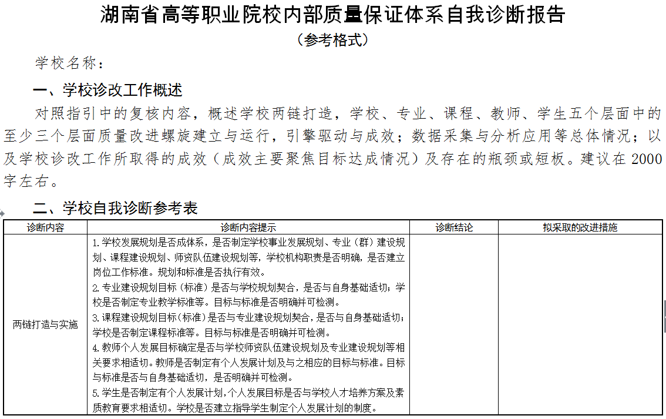
（四）撰写自我诊断报告
湖南省高等职业院校内部质量保证体系自我诊断报告
（参考格式）
学校名称：
一、学校诊改工作概述
对照指引中的复核内容，概述学校两链打造，学校、专业、课程、教师、学生五个层面中的至少三个层面质量改进螺旋建立与运行，引擎驱动与成效；数据采集与分析应用等总体情况；以及学校诊改工作所取得的成效（成效主要聚焦目标达成情况）及存在的瓶颈或短板。建议在2000字左右。
二、学校自我诊断参考表
诊断内容 诊断内容提示 诊断结论 拟采取的改进措施
两链打造与实施 1.学校发展规划是否成体系，是否制定学校事业发展规划、专业（群）建设规划、课程建设规划、师资队伍建设规划等，学校机构职责是否明确，是否建立岗位工作标准。规划和标准是否执行有效。
2.专业建设规划目标（标准）是否与学校规划契合，是否与自身基础适切；学校是否制定专业教学标准等。目标与标准是否明确并可检测。
3.课程建设规划目标（标准）是否与专业建设规划契合，是否与自身基础适切；学校是否制定课程标准等。目标与标准是否明确并可检测。
4.教师个人发展目标确定是否与学校师资队伍建设规划及专业建设规划等相关要求相适切。教师是否制定有个人发展计划及与之相应的目标与标准。目标与标准是否与自身基础适切，是否明确并可检测。
5.学生是否制定有个人发展计划，个人发展目标是否与学校人才培养方案及素质教育要求相适切。学校是否建立指导学生制定个人发展计划的制度。
Text 03
25%
Text here

Slide 51
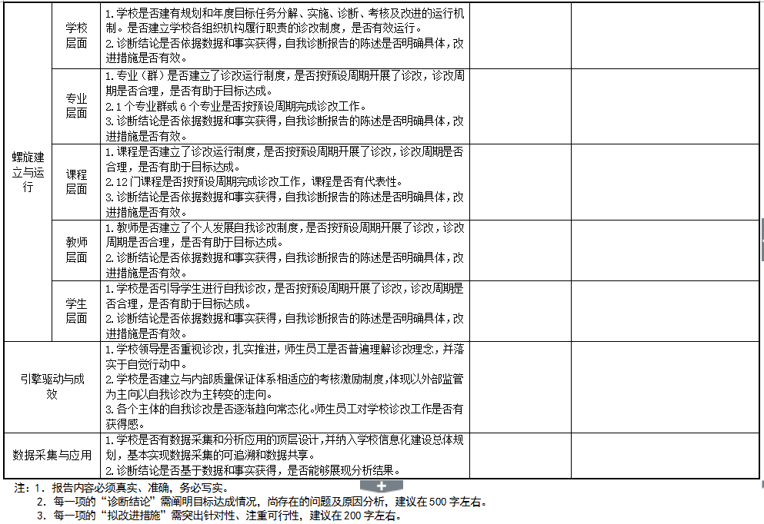
湖南省高等职业院校内部质量保证体系自我诊断报告
（参考格式）
学校名称：
一、学校诊改工作概述
对照指引中的复核内容，概述学校两链打造，学校、专业、课程、教师、学生五个层面中的至少三个层面质量改进螺旋建立与运行，引擎驱动与成效；数据采集与分析应用等总体情况；以及学校诊改工作所取得的成效（成效主要聚焦目标达成情况）及存在的瓶颈或短板。建议在2000字左右。
二、学校自我诊断参考表
诊断内容 诊断内容提示 诊断结论 拟采取的改进措施
两链打造与实施 1.学校发展规划是否成体系，是否制定学校事业发展规划、专业（群）建设规划、课程建设规划、师资队伍建设规划等，学校机构职责是否明确，是否建立岗位工作标准。规划和标准是否执行有效。
2.专业建设规划目标（标准）是否与学校规划契合，是否与自身基础适切；学校是否制定专业教学标准等。目标与标准是否明确并可检测。
3.课程建设规划目标（标准）是否与专业建设规划契合，是否与自身基础适切；学校是否制定课程标准等。目标与标准是否明确并可检测。
4.教师个人发展目标确定是否与学校师资队伍建设规划及专业建设规划等相关要求相适切。教师是否制定有个人发展计划及与之相应的目标与标准。目标与标准是否与自身基础适切，是否明确并可检测。
5.学生是否制定有个人发展计划，个人发展目标是否与学校人才培养方案及素质教育要求相适切。学校是否建立指导学生制定个人发展计划的制度。
Text 03
25%
Text here

Slide 52
（五）撰写专业、课程诊改工作汇报（提纲建议稿）
概述
诊改起止时间及运行制度
阶段性诊断改进情况（最好有数据及模型图）
周期性诊断情况及改进措施
专业（课程）建设效果
存在主要问题及短板
Text 03
25%
Text here

Slide 53
湖南省高等职业院校内部质量保证体系自我诊断报告
（参考格式）
学校名称：
一、学校诊改工作概述
对照指引中的复核内容，概述学校两链打造，学校、专业、课程、教师、学生五个层面中的至少三个层面质量改进螺旋建立与运行，引擎驱动与成效；数据采集与分析应用等总体情况；以及学校诊改工作所取得的成效（成效主要聚焦目标达成情况）及存在的瓶颈或短板。建议在2000字左右。
二、学校自我诊断参考表
诊断内容 诊断内容提示 诊断结论 拟采取的改进措施
两链打造与实施 1.学校发展规划是否成体系，是否制定学校事业发展规划、专业（群）建设规划、课程建设规划、师资队伍建设规划等，学校机构职责是否明确，是否建立岗位工作标准。规划和标准是否执行有效。
2.专业建设规划目标（标准）是否与学校规划契合，是否与自身基础适切；学校是否制定专业教学标准等。目标与标准是否明确并可检测。
3.课程建设规划目标（标准）是否与专业建设规划契合，是否与自身基础适切；学校是否制定课程标准等。目标与标准是否明确并可检测。
4.教师个人发展目标确定是否与学校师资队伍建设规划及专业建设规划等相关要求相适切。教师是否制定有个人发展计划及与之相应的目标与标准。目标与标准是否与自身基础适切，是否明确并可检测。
5.学生是否制定有个人发展计划，个人发展目标是否与学校人才培养方案及素质教育要求相适切。学校是否建立指导学生制定个人发展计划的制度。
（六）现场复核准备
准备学校汇报材料及PPT(主要围绕体系有没有、诊改动没动、效果好不好等方面展开)
“X”层面诊改相关资料
汇报、座谈、访谈等各项准备
学校质量文化
Text 03
25%
Text here

Slide 54
湖南省高等职业院校内部质量保证体系自我诊断报告
（参考格式）
学校名称：
一、学校诊改工作概述
对照指引中的复核内容，概述学校两链打造，学校、专业、课程、教师、学生五个层面中的至少三个层面质量改进螺旋建立与运行，引擎驱动与成效；数据采集与分析应用等总体情况；以及学校诊改工作所取得的成效（成效主要聚焦目标达成情况）及存在的瓶颈或短板。建议在2000字左右。
二、学校自我诊断参考表
诊断内容 诊断内容提示 诊断结论 拟采取的改进措施
两链打造与实施 1.学校发展规划是否成体系，是否制定学校事业发展规划、专业（群）建设规划、课程建设规划、师资队伍建设规划等，学校机构职责是否明确，是否建立岗位工作标准。规划和标准是否执行有效。
2.专业建设规划目标（标准）是否与学校规划契合，是否与自身基础适切；学校是否制定专业教学标准等。目标与标准是否明确并可检测。
3.课程建设规划目标（标准）是否与专业建设规划契合，是否与自身基础适切；学校是否制定课程标准等。目标与标准是否明确并可检测。
4.教师个人发展目标确定是否与学校师资队伍建设规划及专业建设规划等相关要求相适切。教师是否制定有个人发展计划及与之相应的目标与标准。目标与标准是否与自身基础适切，是否明确并可检测。
5.学生是否制定有个人发展计划，个人发展目标是否与学校人才培养方案及素质教育要求相适切。学校是否建立指导学生制定个人发展计划的制度。
诊断
诊是术、断是道
既要有道又要有术
Text 03
25%
Text here

Slide 55
湖南省高等职业院校内部质量保证体系自我诊断报告
（参考格式）
学校名称：
一、学校诊改工作概述
对照指引中的复核内容，概述学校两链打造，学校、专业、课程、教师、学生五个层面中的至少三个层面质量改进螺旋建立与运行，引擎驱动与成效；数据采集与分析应用等总体情况；以及学校诊改工作所取得的成效（成效主要聚焦目标达成情况）及存在的瓶颈或短板。建议在2000字左右。
二、学校自我诊断参考表
诊断内容 诊断内容提示 诊断结论 拟采取的改进措施
两链打造与实施 1.学校发展规划是否成体系，是否制定学校事业发展规划、专业（群）建设规划、课程建设规划、师资队伍建设规划等，学校机构职责是否明确，是否建立岗位工作标准。规划和标准是否执行有效。
2.专业建设规划目标（标准）是否与学校规划契合，是否与自身基础适切；学校是否制定专业教学标准等。目标与标准是否明确并可检测。
3.课程建设规划目标（标准）是否与专业建设规划契合，是否与自身基础适切；学校是否制定课程标准等。目标与标准是否明确并可检测。
4.教师个人发展目标确定是否与学校师资队伍建设规划及专业建设规划等相关要求相适切。教师是否制定有个人发展计划及与之相应的目标与标准。目标与标准是否与自身基础适切，是否明确并可检测。
5.学生是否制定有个人发展计划，个人发展目标是否与学校人才培养方案及素质教育要求相适切。学校是否建立指导学生制定个人发展计划的制度。
诊改复核
既要当前管过
又要管长远
Text 03
25%
Text here

Slide 56
敬请批评指正!

